Slide 1
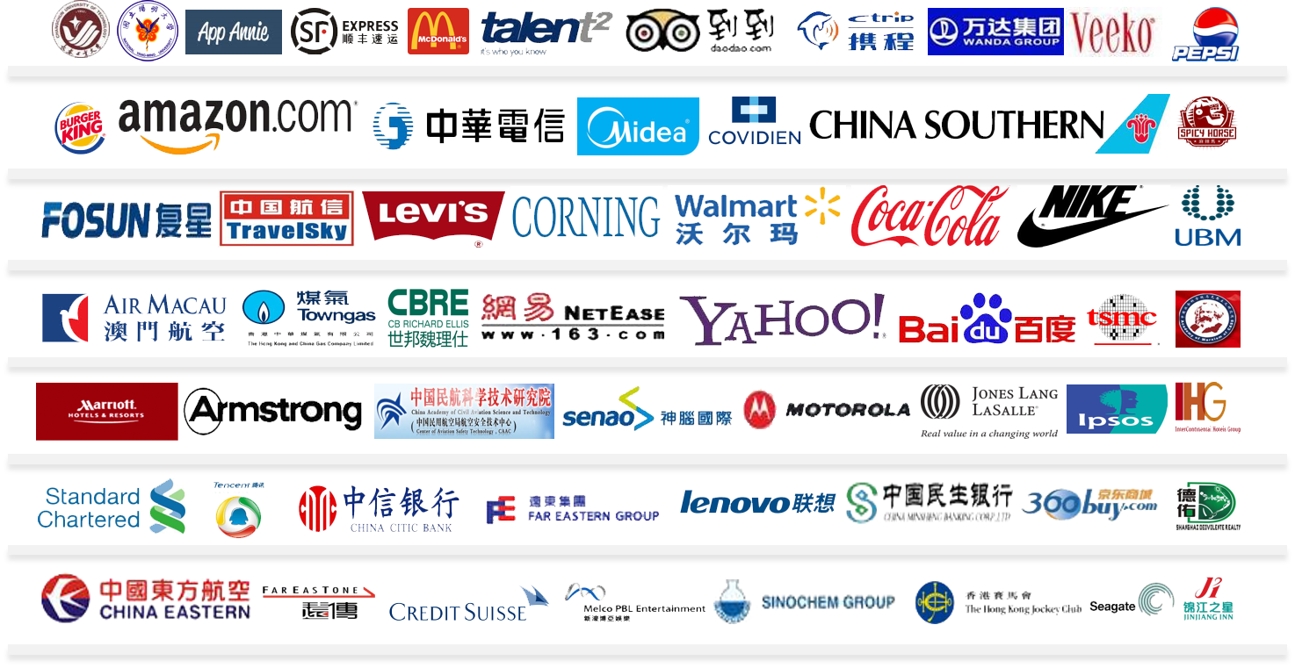
>500 大中国区客户

Slide 2
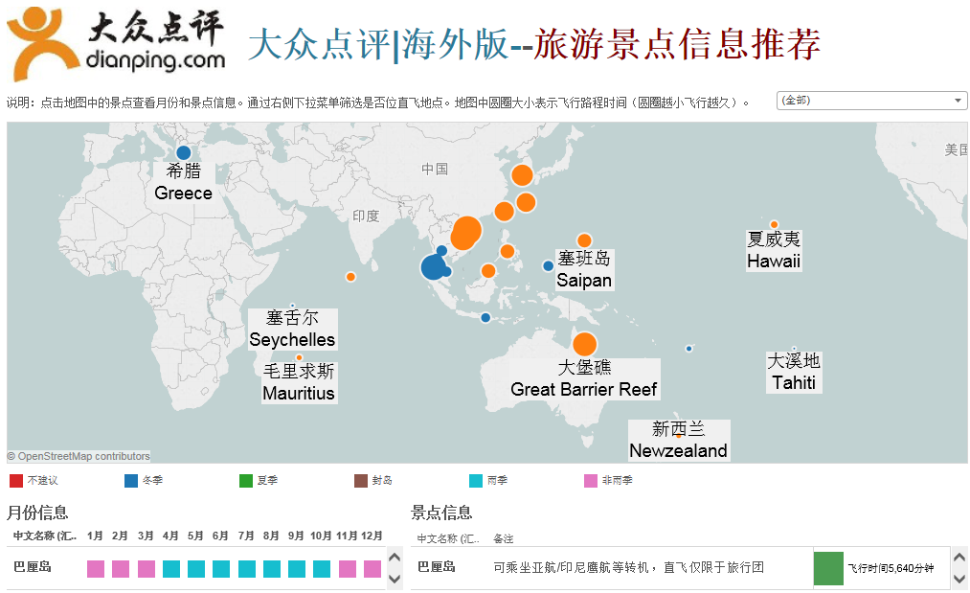
大众点评-旅游景点推荐

Slide 3
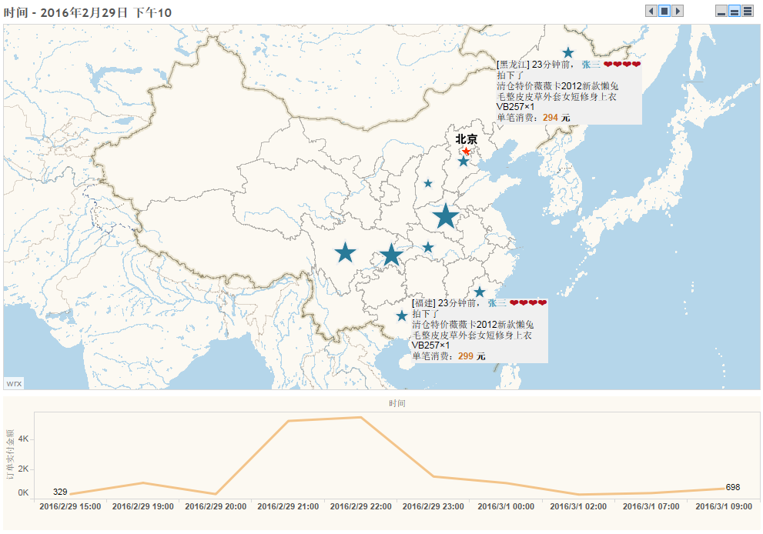
飞亚达-电商拍卖监控

Slide 4
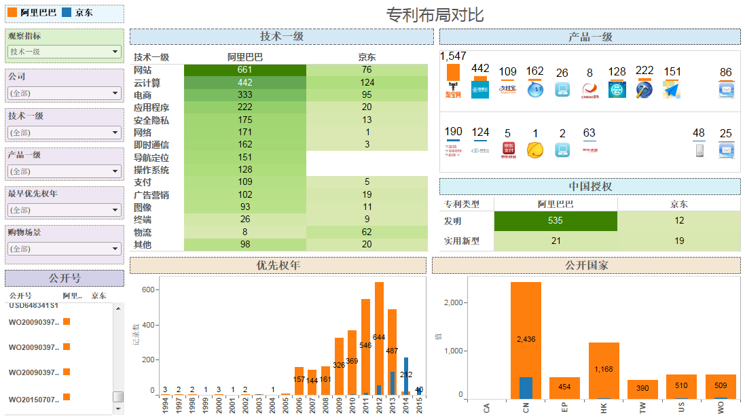
阿里巴巴-专利分析

Slide 5
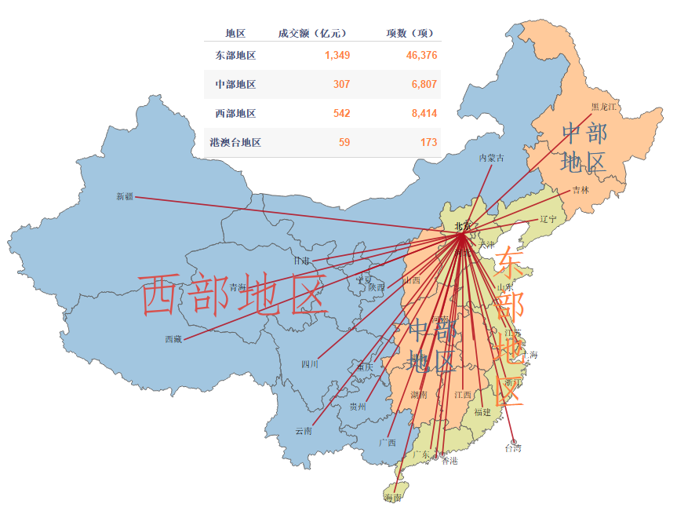
北京市科委

Slide 6
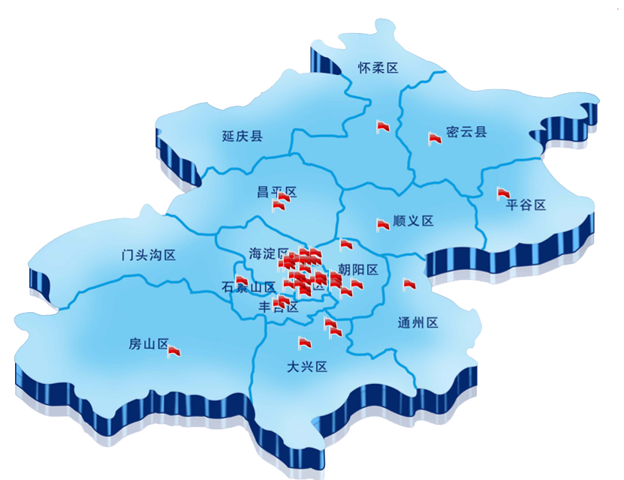
北京市科委

Slide 7
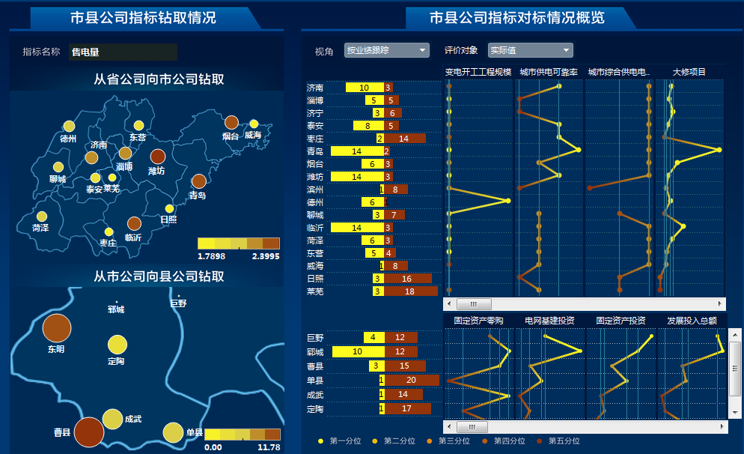
国网-运营监控
综合计划指标监测

Slide 8
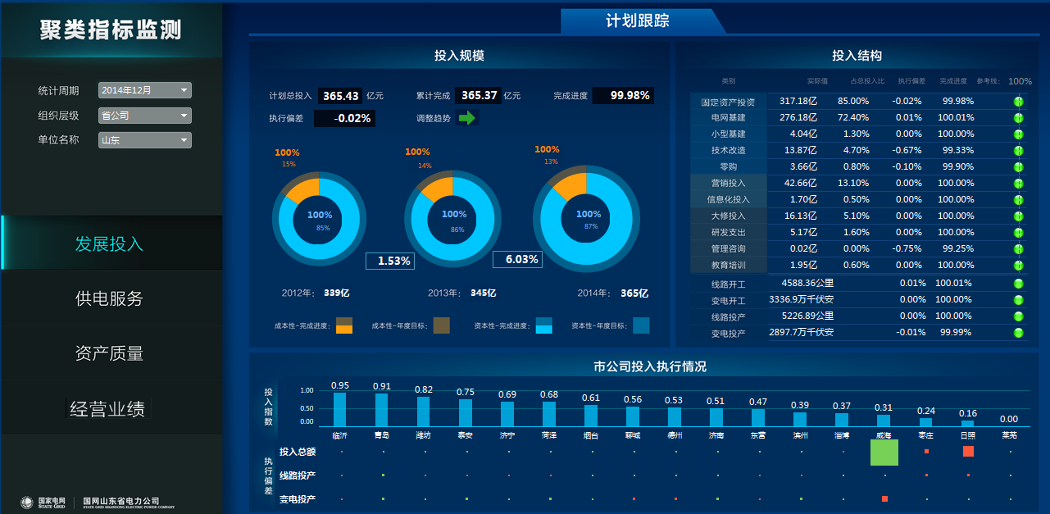
国网-运营监控
发展投入聚类指标监测

Slide 9
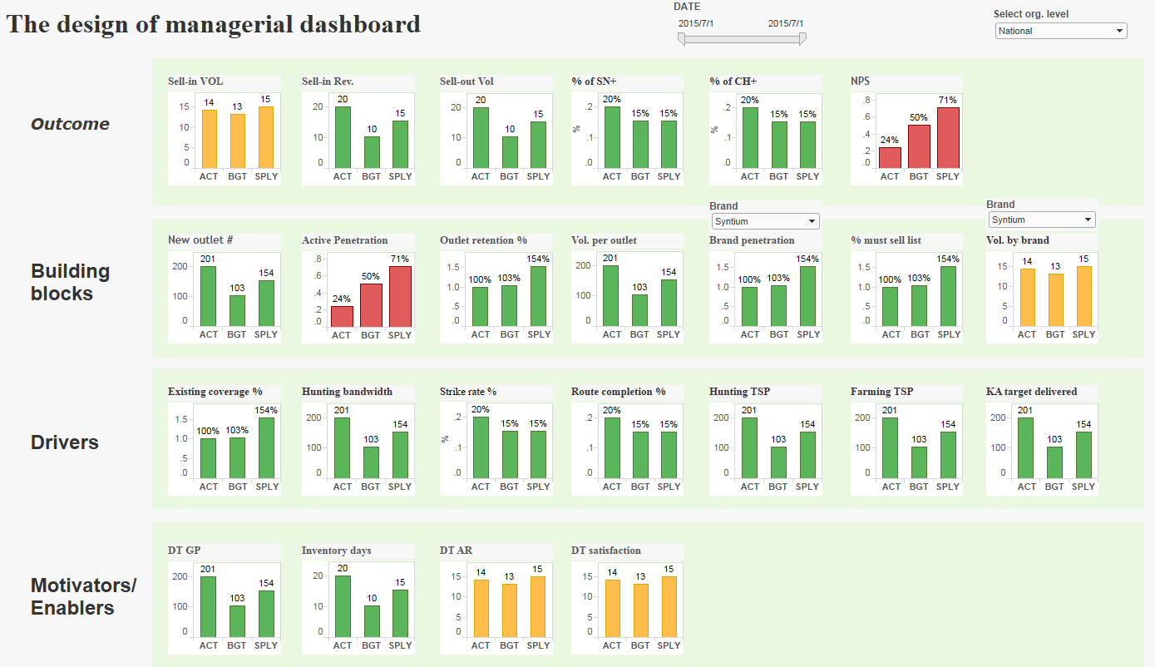
马来西亚石油-KPI
发展投入聚类指标监测

Slide 10
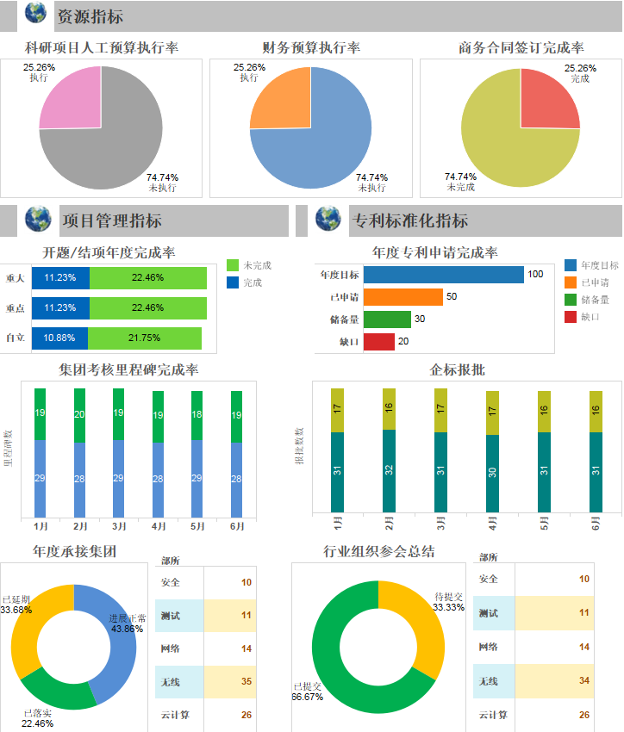
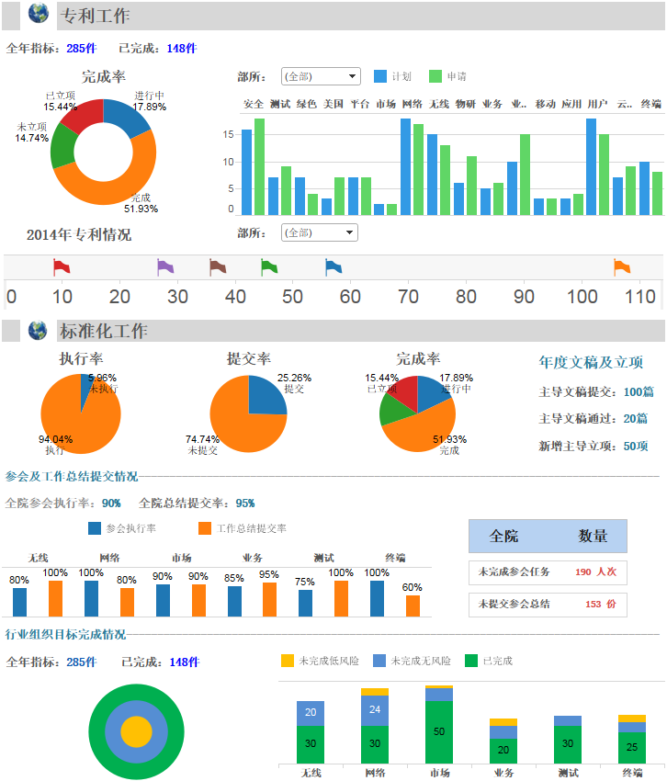
中国移动-PMO

Slide 11
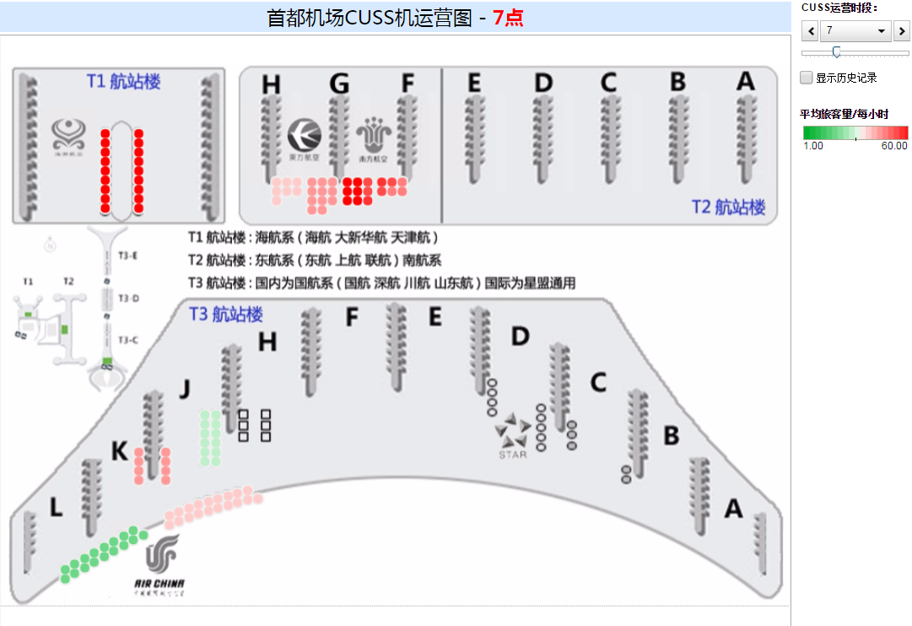
中航信-首都机场人流分析

Slide 12
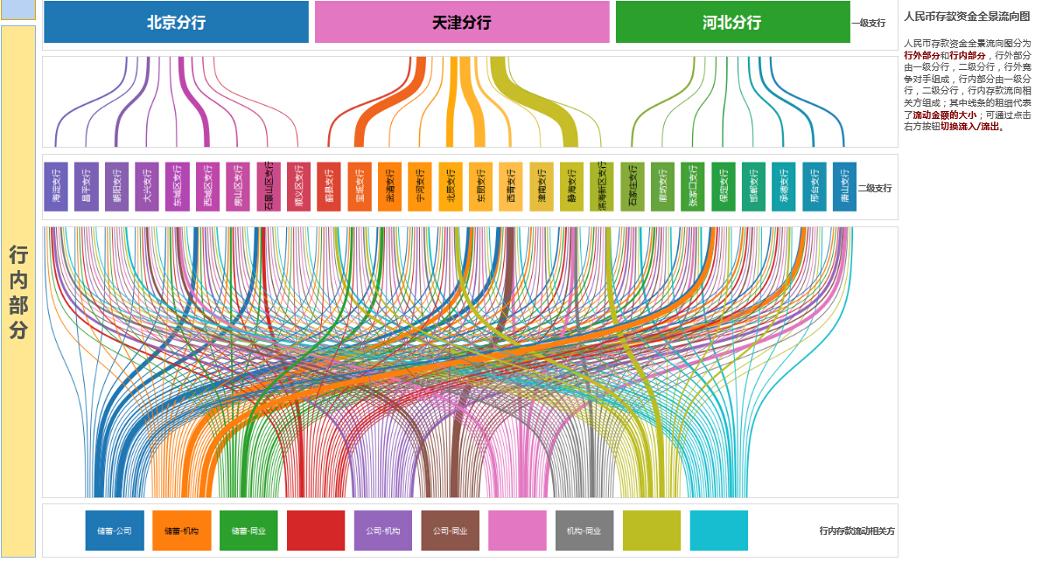
工商银行-资金流向分析

Slide 13
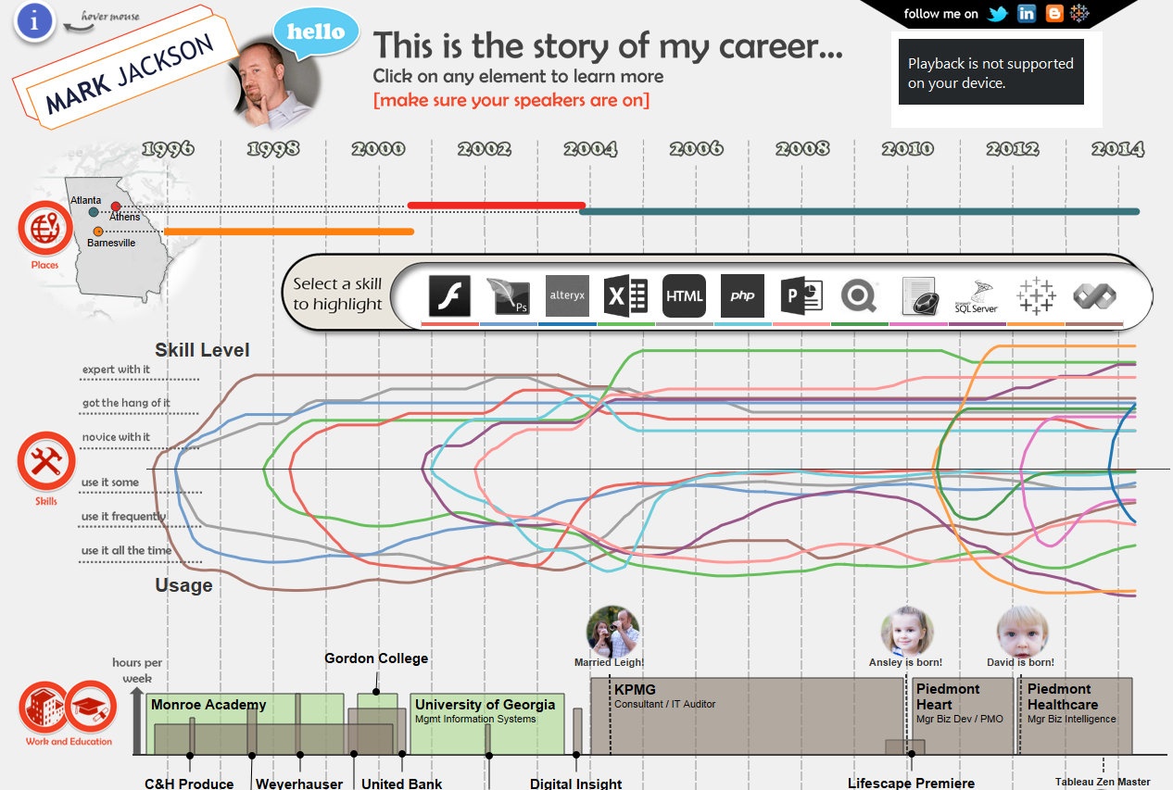
他竟然这么玩儿Tableau，果然是铁粉……

Slide 14
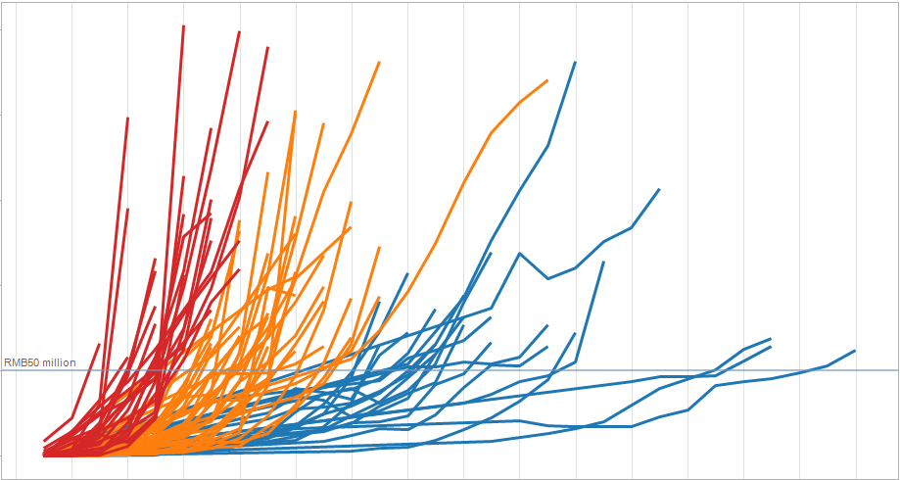
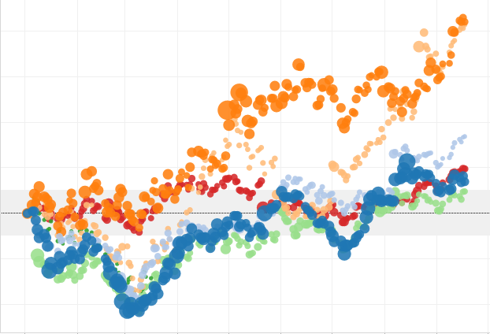
Tableau 产品简介
功能：Tableau Desktop 是一款桌面分析端工具，通过Tableau Desktop，轻点几下鼠标，就可连接到各类数据源，然后只需用拖放的方式就可快速地创建出交互、美观、智能的视图和仪表盘。
理念：Tableau研究多年建立出这样一个系统，来支持人们天生喜欢视觉化的去思考。视图之间流畅的转变顺应人的自然思路。你不用深陷在编写脚本的泥潭里，便可以创建出美观、信息丰富的可视化图表。

Slide 15
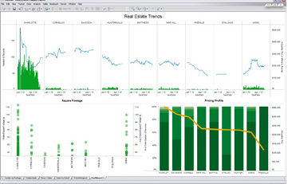
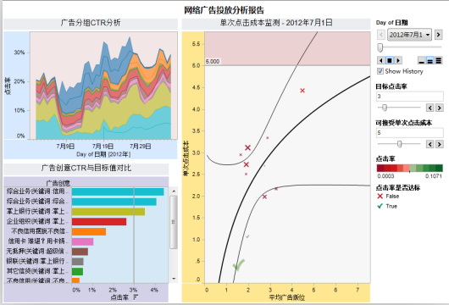
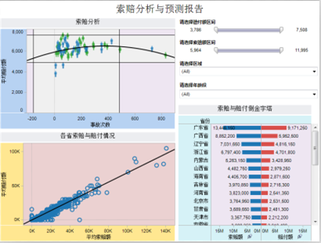
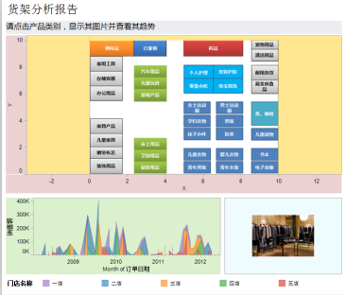
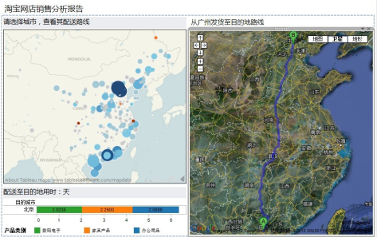
Tableau Desktop 特点
3、创建出精美智能的交互式仪表盘

Slide 16
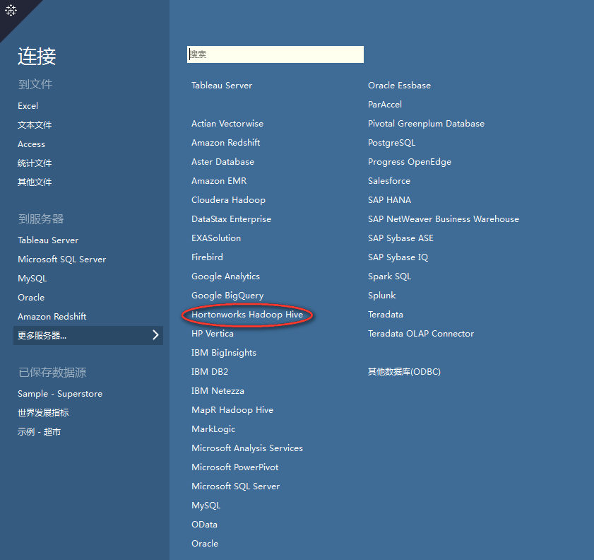
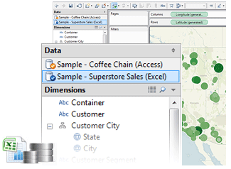
Tableau Desktop 特点
4、直接连接到数据源
5、完美融合各种数据源

Slide 17
Tableau Server 简介
Tableau Server 是一款商业智能应用程序，用于发布和管理Tableau Desktop 制作的仪表盘，同时也可以发布和管理数据源。
功能：
Tableau Server是基于浏览器的分析技术，当仪表盘做好并发布到Server上后，其它同事通过浏览器或平板电脑就可以看到你的分析结果了。Tableau Server 被众多 IT 测评机构描述为“一款颠覆传统的 BI 产品”，它是一款替代运行缓慢而又死板的传统商务智能的极速 BI 软件。

Slide 18
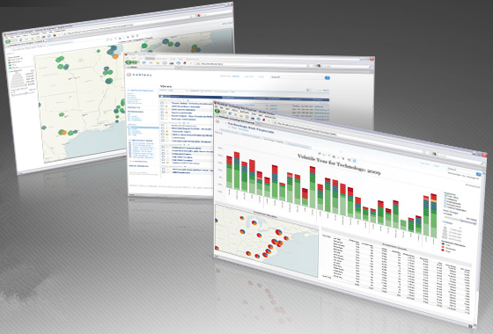
Tableau Server 特点
1、网络和门户站点上的交互式仪表盘

Slide 19
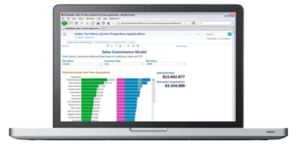
Tableau Server 特点
3、在会议中也可获得实时数据和实情
你和你的同事们正在讨论你们业务新趋势。然而，你的报告回答不了大家的问题，导致你离开会议室时比进来时带着更多的问题。为此，你去写更多的报告，然后召开另一个会议，而这又导致更多的问题和更多的报告。
为什么不在会议当场就与数据互动呢？通过 Tableau，你就可以随时对你的数据进行过滤、排序和讨论。在你和你的同事们面对面交流时，当场就对相关问题进行询问和解答。这才是真正的协作与沟通。

Slide 20
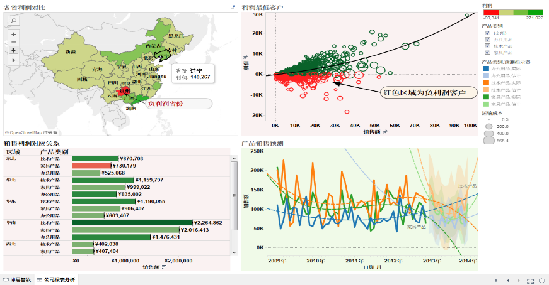
Tableau Server 特点
4、不用再长久等候了
自助服务的商务智能是最有效的一种。今天，商业用户可以创建他们自己所需要的报告来回答他们的问题。当新的优先事项和注意事项出现时，他们可以自己调整这些报告。如此，商业用户可以专注于业务工作，而IT人员也可以专注于战略上的IT工作。

